Slide 1

Chào các em tham gia tiết học hôm nay

Slide 2
Bài 7: Kính yêu thầy cô

Slide 3

TIẾT 1

Slide 4

KHỞI ĐỘNG

Slide 5

Cả lớp cùng hát bài “Cô và mẹ”

Slide 6
KHÁM PHÁ – KẾT NỐI

Slide 7
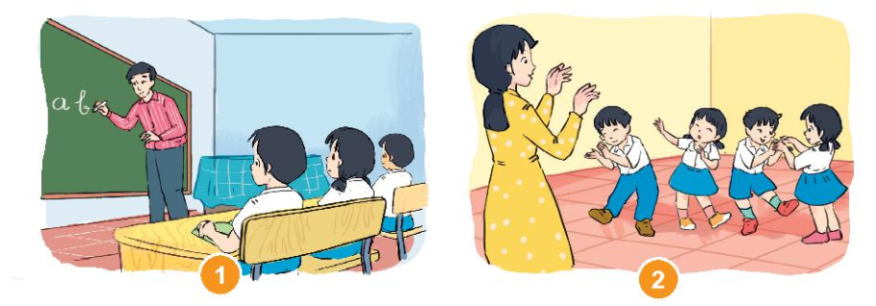
Hoạt động 1: Chia sẻ những điều thầy cô đã làm cho em hằng ngày.
Giảng bài
Dạy em múa hát

Slide 8
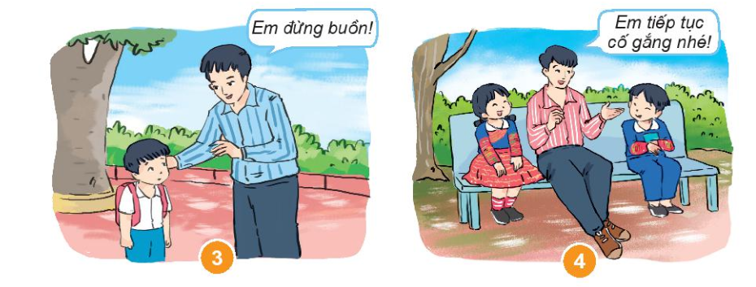
An ủi, động viên các em học sinh

Slide 9
Hoạt động 2: Nêu những việc em cần làm để thể hiện lòng biết ơn, kính yêu thầy cô.
Đi học đúng giờ, tập trung nghe giảng, không nói chuyện, không làm việc riêng….

Slide 10
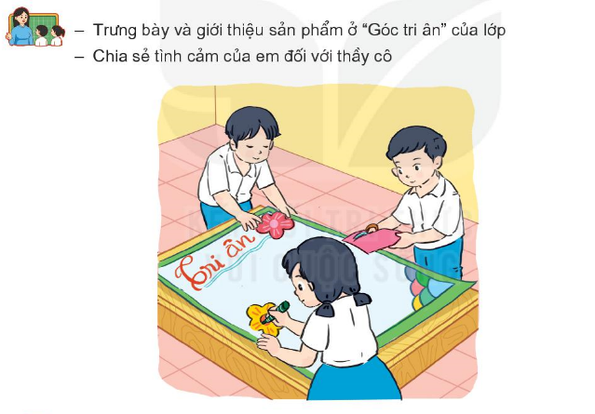

Slide 11
Đánh giá
Biết được công lao thầy cô
Biết được việc cần làm để thể hiện lòng biết ơn, kính yêu thầy cô giáo

Slide 12
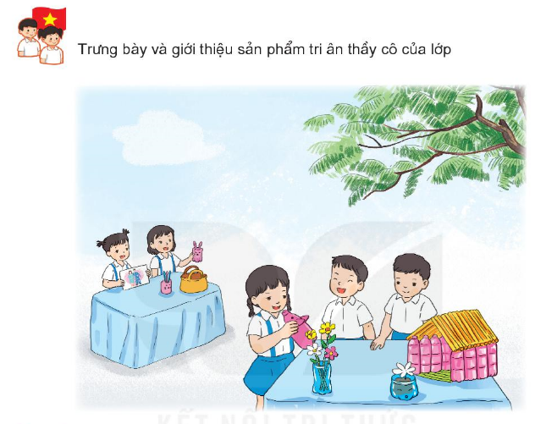

Slide 13
TIẾT 2

Slide 14
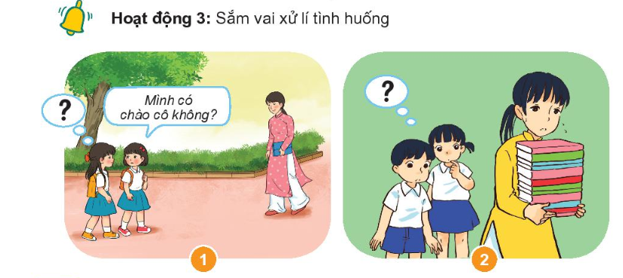
2 học sinh nhìn thầy cô giáo không dạy lớp mình và tự hỏi “Mình có chào cô không”
2 học sinh nhìn thầy cô giáo đang bê đồ nặng, các bạn nên làm gì?

Slide 15
VẬN DỤNG

Slide 16

Hoạt động 4: Làm thiệp tặng thầy cô

Slide 17
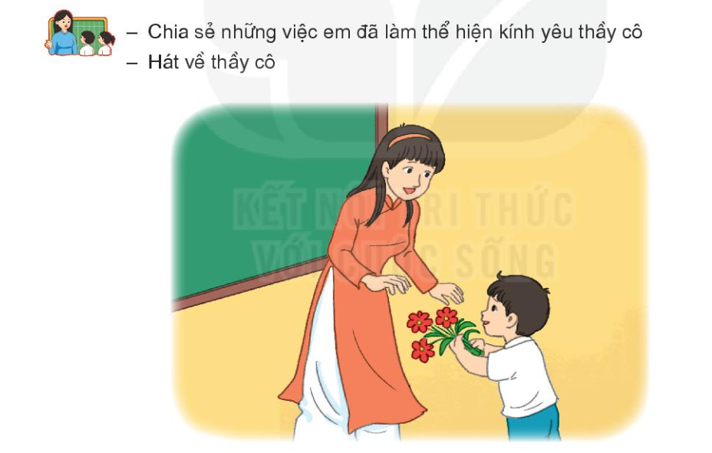
Thầy cô dạy em học chữ, học điều hay, lẽ phải để trở thành con ngoan trò giỏi, người có ích.

Slide 18

Củng cố
- Nhận xét tiết học
- Chuẩn bị bài sau

